Slide 1

«#Яволонтёр»
Руководитель
«Волонтёрского корпуса КГТУ»
Ковалёва Вера

Slide 2
Описание проекта
Проект предусматривает проведение школы добровольца для учащихся ФГБОУ ВО "Калининградский государственный технический университет" с привлечением студентов из других учебных заведений Федерального агентства по рыболовству (Росрыболовство) для обмена опыта по части работы волонтёрских центров в университете.
В рамках школы, рассчитанную на 4 дня, участники смогут познакомиться с направлениями добровольчества и войти в состав волонтёрского корпуса, дополнительно в рамках школы будут проведены тренинги на командообразование и повышение личностных компетенций участников.
Программа школы, будет насыщенной в ее рамках будет проведена презентация деятельности "Волонтёрского корпуса КГТУ", "Калининградского областного центра развития добровольчества", регионального штаба "Волонтёры Победы", регионального штаба "Волонтёры Медики".
В рамках школы будет проведено обучение по социальному проектированию и проработаны социально-значимые проекты для представления их на различных Форумах, где будет возможность поучаствовать в грантовом конкурсе молодежных проектов. По итогу реализации проекта более 100 человек смогут познакомиться с добровольческим движением не только в теории, но и на практике.

Slide 3
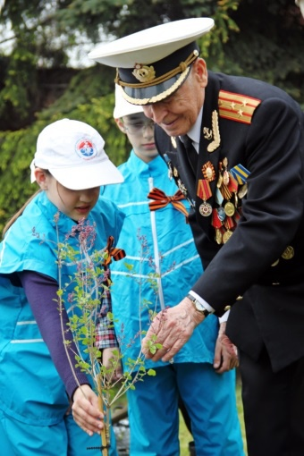
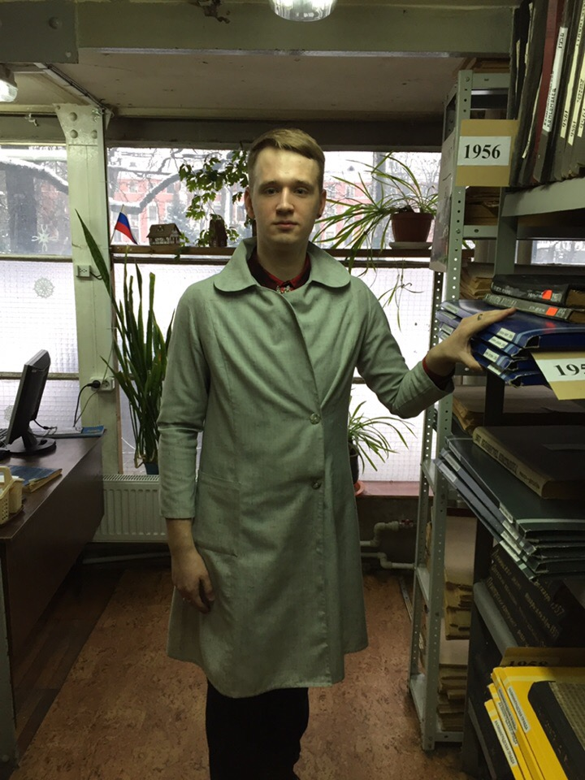
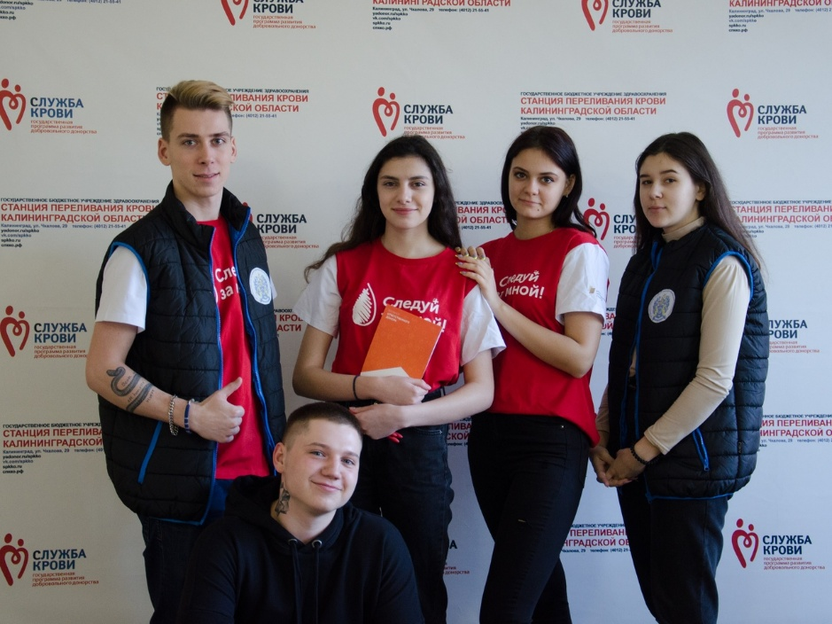
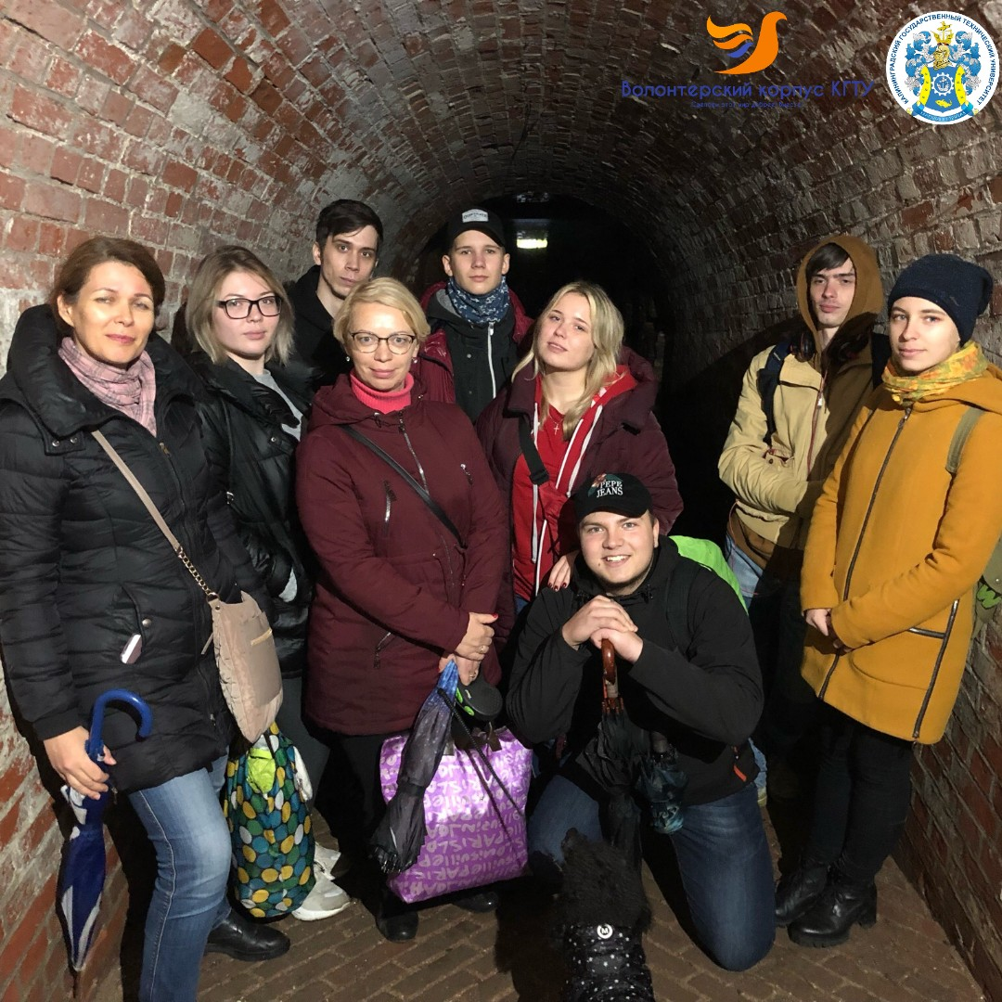
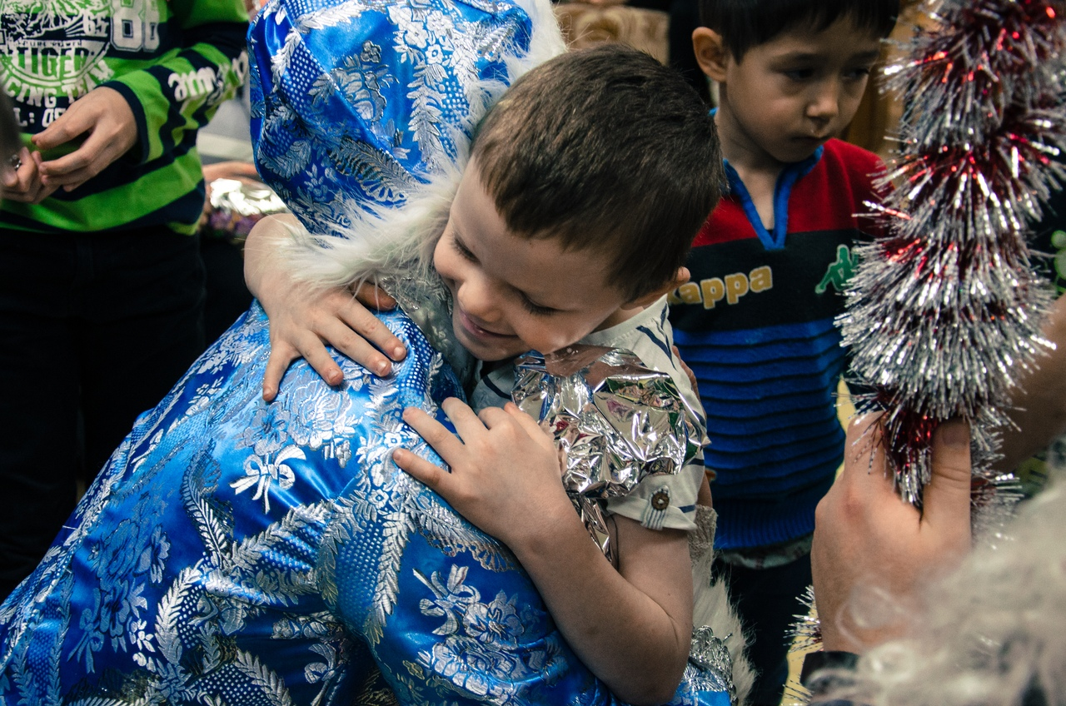

Slide 4
Цель и результаты проекта
Основной целью проекта является развитие добровольческогодвижения в университете для 200 студентов и обмен оптом со студентами из других образовательных организаций об успешной реализации проектов.
В результате реализации проекта 200 активных студентов смогут более подробно узнать о добровольческом движении в учебнос заведении и регионе. Начать деятельность в различных направлениях волонтёрского корпуса.

Slide 5


волонтеры70.рф
НАШИ КОНТАКТЫ
https://vk.com/volonterkgtu
Руководитель волонтётрского корпуса КГТУ
Ковалёва Вера Дмитриевна vera_kovaleva@inbox.ru
#ВолонтёрыКГТУ #Калининград #molod39 #Dobro39 #КГТУ #БГАРФ #КМРК #ВолонтёрыМедики #ВолонтёрыПобеды

